Slide 1
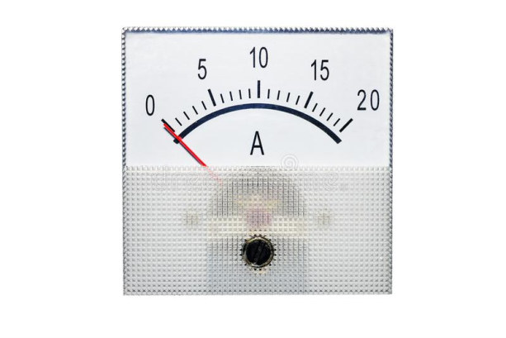
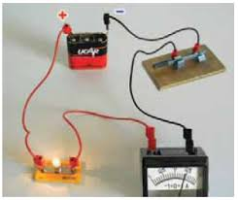
Κανόνες του Kirchhoff (Κίρχοφ)
Αμπερόμετρο
Αμπερόμετρο είναι το όργανο που χρησιμοποιούμε για να
μετρήσουμε την ένταση του ηλεκτρικού ρεύματος
Λειτουργεί με βάση τα θερμικά ή τα μαγνητικά αποτελέσματα του ηλεκτρικού ρεύματος. Έχει δύο ακροδέκτες Κ και Λ, που αντιστοιχούν στα σημεία εισόδου και εξόδου του ηλεκτρικού ρεύματος.
Για να μετρήσουμε την ένταση του ηλεκτρικού ρεύματος
σ’ ένα κύκλωμα παρεμβάλλουμε το αμπερόμετρο στο σημείο ακριβώς που θέλουμε να τη μετρήσουμε.
Η σύνδεση αυτή του αμπερομέτρου λέγεται σύνδεση σε σειρά.
Αν το αμπερόμετρο θεωρηθεί ιδανικό (μηδενική εσωτερική
αντίσταση), η σύνδεσή του δεν επηρεάζει το κύκλωμα, οπότε το αμπερόμετρο δείχνει την ένταση του ρεύματος, που διέρρεε το κύκλωμα, πριν τη σύνδεσή του.

Slide 2
Αρχή διατήρησης του ηλεκτρικού φορτίου.
Σε οποιοδήποτε σημείο του διπλανού κυκλώματος αν συνδεθεί το αμπερόμετρο, θα δείξει την ίδια ένταση.
Αυτό σημαίνει ότι η στιγμιαία ένταση του ηλεκτρικού
ρεύματος είναι ίδια σε όλα τα σημεία ενός αγωγού.
Αυτό είναι συνέπεια της αρχής διατήρησης του ηλεκτρικού φορτίου.
Όσο φορτίο διέρχεται από κάποια διατομή του αγωγού ανά μονάδα χρόνου, τόσο φορτίο διέρχεται από οποιαδήποτε άλλη διατομή ενός αγωγού ανά μονάδα χρόνου.
Επομένως, κατά μήκος ενός ρευματοφόρου αγωγού δεν υπάρχουν ούτε «πηγές», ούτε «καταβόθρες» ηλεκτρικών φορτίων.

Slide 3
1ος Κανόνας του Kirchhoff (Κίρχοφ)
Κόμβος λέγεται το σημείο ενός κυκλώματος, στο οποίο συναντιούνται τουλάχιστον τρεις ρευματοφόροι αγωγοί.
Τα σημεία Β και Γ στο διπλανό κύκλωμα, είναι κόμβοι του κυκλώματος.
Κλάδος λέγεται το τμήμα του κυκλώματος που βρίσκεται μεταξύ δύο κόμβων.
Οι αγωγοί ΒΖΓ, ΒΗΓ και ΓΔΒ είναι κλάδοι του κυκλώματος.
Όλα τα στοιχεία ενός κλάδου διαρρέονται από την ίδια ένταση ηλεκτρικού ρεύματος.
Πειραματική επαλήθευση 1ου κανόνα Kirchhoff

Slide 4
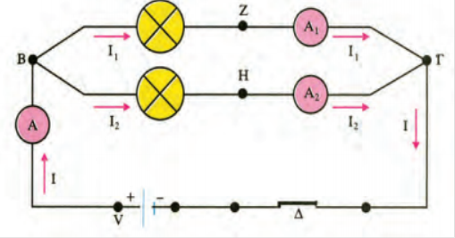
Στον κόμβο Β εισέρχεται το ρεύμα Ι και εξέρχονται τα ρεύματα Ι₁ και Ι₂ όπως μετρούν τα αμπερόμετρα.
Παρατηρούμε ότι:
Δηλαδή, το άθροισμα των εντάσεων των ρευμάτων, που «εισέρχονται» σ’ ένα κόμβο, ισούται με το άθροισμα των εντάσεων των ρευμάτων, που «εξέρχονται» απ’ αυτόν.
Η προηγούμενη πρόταση είναι η διατύπωση του 1ου κανόνα του Kirchhoff, οποίος είναι συνέπεια της αρχής διατήρησης του ηλεκτρικού φορτίου.
Όσο φορτίο «φτάνει» στον κόμβο ανά μονάδα χρόνου, τόσο φορτίο «φεύγει» απ’ αυτόν ανά μονάδα χρόνου.
Οι κόμβοι δεν είναι ούτε «πηγές», ούτε «καταβόθρες» φορτίων.

Slide 5

Αν αυθαίρετα θεωρήσουμε τις εντάσεις των ρευμάτων, που φτάνουν στον κόμβο ως θετικές και τις εντάσεις των ρευμάτων, που φεύγουν από τον κόμβο ως αρνητικές, η προηγούμενη σχέση γράφεται:
Ι - Ι₁ - Ι₂ = 0
Οπότε ο 1ος κανόνας του Kirchhoff διατυπώνεται και ως εξής:
Σ’ ένα κόμβο το αλγεβρικό άθροισμα των εντάσεων των
ρευμάτων ισούται με μηδέν.
Δηλαδή:

Slide 6
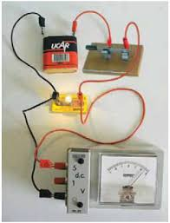
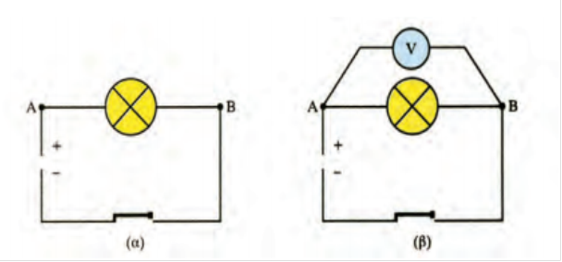
Βολτόμετρο
Βολτόμετρο είναι το όργανο που χρησιμοποιούμε για να μετρήσουμε τη διαφορά δυναμικού (τάση) μεταξύ δύο σημείων ενός κυκλώματος.
Το βολτόμετρο λειτουργεί με βάση τα θερμικά ή τα μαγνητικά αποτελέσματα του ηλεκτρικού ρεύματος
Το βολτόμετρο έχει δύο ακροδέκτες Κ και Λ, που συνδέονται με τα σημεία του κυκλώματος, μεταξύ των οποίων θέλουμε να μετρήσουμε τη διαφορά δυναμικού.
Το βολτόμετρο συνδέεται χωρίς να διακοπεί το κύκλωμα.
Η σύνδεση αυτή του βολτομέτρου λέγεται σύνδεση σε διακλάδωση ή παράλληλη σύνδεση.
Αν το βολτόμετρο θεωρηθεί ιδανικό (άπειρη εσωτερική αντίσταση), η σύνδεσή του δεν επηρεάζει το κύκλωμα, οπότε το βολτόμετρο δείχνει την τάση μεταξύ των σημείων Α και Β πριν τη σύνδεσή του.
Σύνδεση βολτομέτρου σε κύκλωμα

